Slide 1
Унифицированный процесс разработки ПО
(Реализация и тестирование)
Технологии разработки программного обеспечения
Виноградова М.В.
МГТУ им. Н.Э. Баумана
Кафедра СОИУ (ИУ5)

Slide 2
RUP - Rational Unified Process
Использует UML (визуальное проектирование);
Поддерживается Rational / IBM;
Управляется прецедентами
Ориентирован на архитектуру
Итеративность и инкрементность

Slide 3
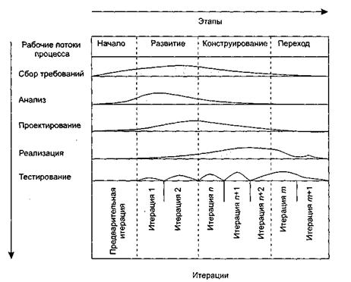
График RUP

Slide 4
Этапы RUP
Начало - спецификация представления продукта;
Развитие - планирование действий и требуемых решений;
Конструирование - построение ПО в виде серии инкрементных итераций;
Переход - внедрение ПО в среду пользователя (промышленное производство, доставка и применение)

Slide 5
Рабочие процессы RUP
Сбор требований - что делает система;
Анализ - преобразование требований в классы и объекты предметной области;
Проектирование - создание статического и динамического представления системы для выполнения требований;
Реализация - производство программного кода;
Тестирование - проверка системы в целом.

Slide 6
Определение требований - артефакты
Контекст системы:
  Глоссарий понятий
  Диаграма классов предметной области
  Бизнес-модель
Функциональные требования:
  Диаграммы прецедентов
  Спецификации прецедентов
  Диаграммы активности (или иные)
  Прототип пользовательского интерфейса
Нефункциональные требования

Slide 7
Анализ требований - артефакты
Анализ архитектуры:
  Трассировка прецедентов в кооперации
  Пакеты анализа и сервисные пакеты
  Классы анализа: граничные, управляющие и сущности
Анализ коопераций:
  Диаграммы классов – участников коопераций
  Диаграммы последовательностей для коопераций
Анализ пакетов:
  Распределение классов по пакетам
  Зависимости пакетов анализа

Slide 8
Проектирование - артефакты
Проектирование архитектуры:
  Диаграмма развертывания
  Трассировка пакетов в подсистемы
  Диаграмма уровней подсистем
  Общесистемные механизмы проектирования
Проектирование коопераций:
  Трассировка классов анализа в классы проектирования
  Диаграммы классов – участников коопераций
  Диаграммы последовательностей в териминах классов и в терминах подсистем для коопераций
Проектирование подсистем:
  Распределение классов по подисистемам
  Зависимости и интерфейсы подсистем

Slide 9
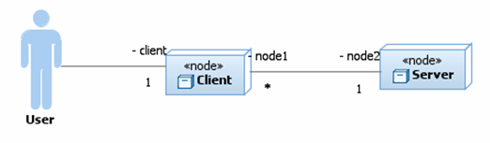
Диаграмма развертывания

Slide 10
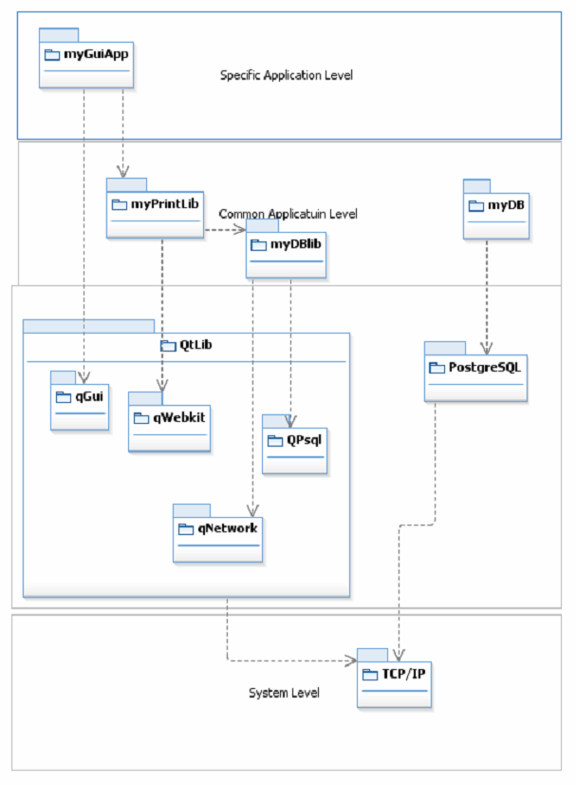
Диаграмма уровней подсистем

Slide 11
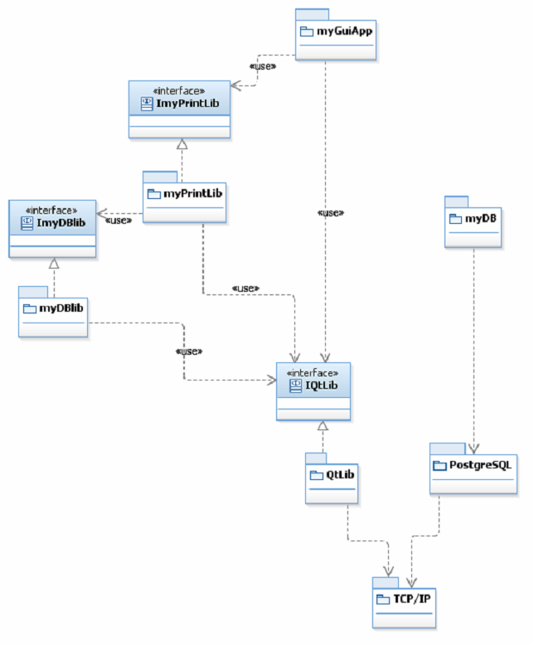
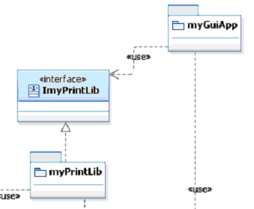
Зависимости и интерфейсы подсистем

Slide 12
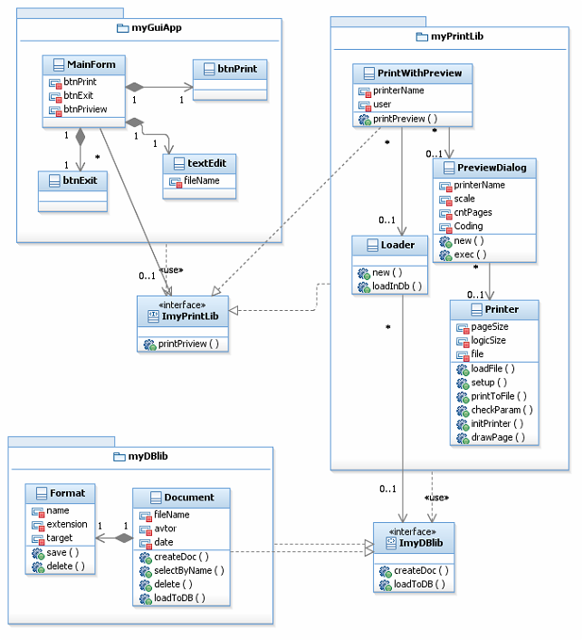
Распределение классов по подсистемам

Slide 13
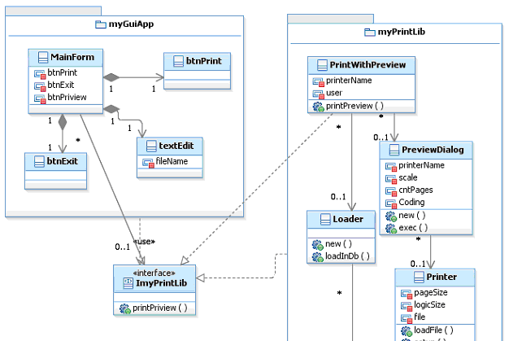
Сохранение интерфейсов

Slide 14
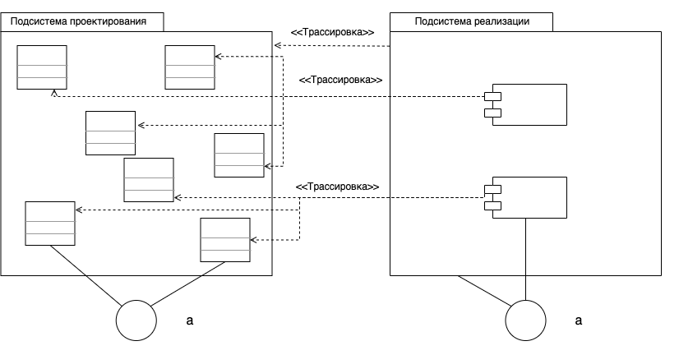
Переход от проектирования к реализации

Slide 15
Трассировка (от проектирования к реализации)
Подсистема проектирования трассируется в подсистему реализации.
Сервисная подсистема - в сервисную подсистему.
Классы проектирования - в файл(ы) компонентов (исходный текст программы; 1-* зависят от языка программирования).
Активный класс - в исполняемый компонент.
Проект кооперации - в сборку (билд).
Модель развертывания и конфигурации сети - в распределенную систему развертывания исполняемых компонентов.

Slide 16
Рабочий процесс - Реализация
Реализация архитектуры
Сборка системы
Реализация подсистем
Реализация классов
Тестирование модулей

Slide 17
Реализация архитектуры
Определение архитектурно значимых компонентов:
  трассируются от архитектурно значимых элементов проектирования.
Определение исполняемых компонентов и распределение их по узлам.
Компонент - это физический контейнер для элементов (в том числе классов), зависит от языка программирования.
Стереотипы компонентов:
  <<исполняемый файл>> - программа;
  <<файл>> - исходные данные / данные;
  <<библиотека>> - статическая / динамическая;
  <<таблица>>;
  <<документ>>.

Slide 18
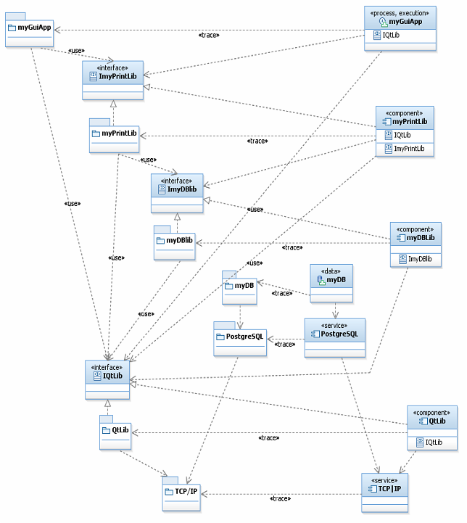
Трассировка подсистем в компоненты

Slide 19
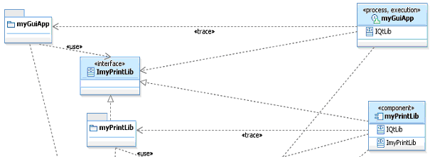
Сохранение интерфейсов при трассировке
Артефакты проектирования
Артефакты реализации

Slide 20
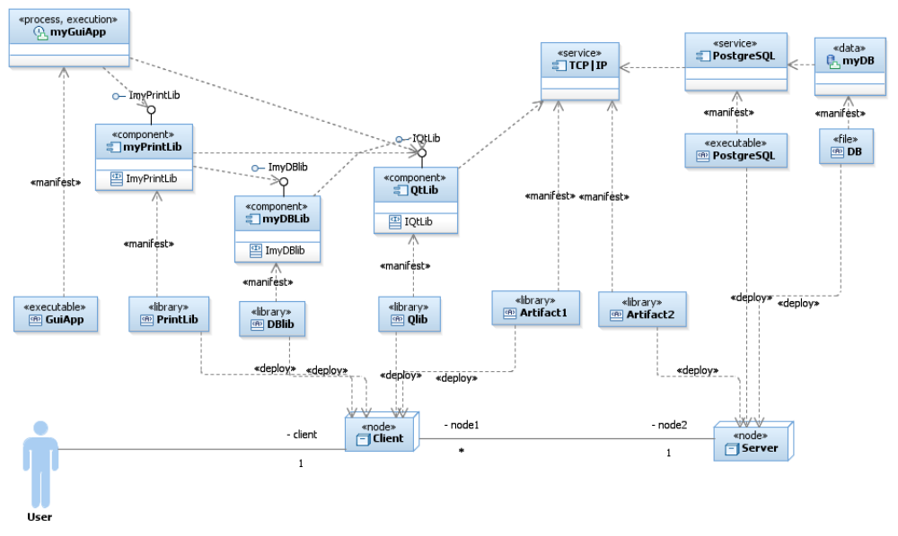
Манифестирование компонентов

Slide 21
Сборка системы
Планирование последующего билда
  Билд = функциональность (>= 10) + специальные требования + список компонентов и подсистем реализации .
  До итерации определяется набор билдов (1 итерация -> N билдов):
    реализует набор прецедентов / сценариев;
    инкремент функциональности;
    не очень много новых компонентов (могут быть заглушки);
    развивается вверх и в сторону по иерархии подсистем (начало с нижнего уровня);
  И состав билда:
    Определить проект прецедента
    Определить классы подсистем прецедента
    Определить подсистемы реальные и компонентов реальные
    Определить действия по реализации и проверить реализуемость и соответствие требованиям к билду
    если ОК -> реализация подсистем и компонентов -> тестирование -> интеграция.
Сборка билда:
  компиляция снизу вверх;
  подбор правильных версий подсистем и компонентов.

Slide 22
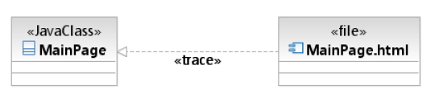
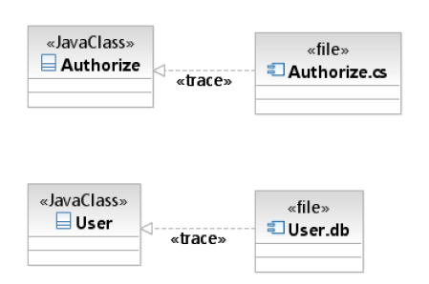
Трасировка классов в исходный файлы компонентов

Slide 23
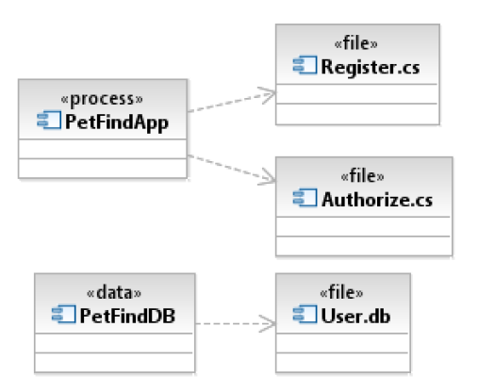
Зависимость компонентов от исходных файлов

Slide 24
Реализация подсистемы
Работа c содержимым подсистемы:
  каждый класс должен трассироваться в файл реализации в компоненте;
  любой интерфейс должен быть представлен в реализации.
Реализация подсистемы:
  подсистема - это проект (с++),
  пакет (java) и так далее.

Slide 25
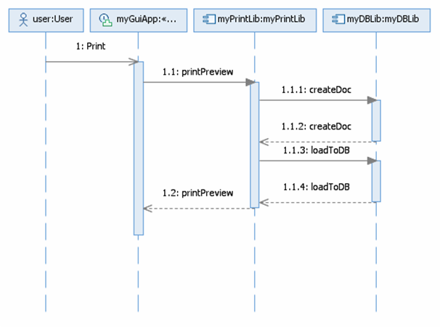
Диаграмма последовательностей в терминах компонентов

Slide 26
Реализация класса
Описание файлов компонентов:
  зависит от языка программирования.
Генерация кода для класса проектирования:
  автоматически генерируется сигнатура,
  однонаправленная ассоциация = ссылки (коллекция ссылок), (имя атрибута = роль).
Реализация операций:
  вручную.
Создание компонентов, представляющих правильный интерфейсе:
  должно быть обеспечено.

Slide 27
Тестирование модулей
Тестирование спецификации
  черный ящик.
Тестирование структуры
  белый ящик.

Slide 28
Реализация - артефакты
Реализация архитектуры:
  Трассировка подсистем в компоненты с сохранением интерфейсов.
  Диаграмма размещения компонентов.
Реализация подсистем и классов:
  Диаграммы последовательностей в терминах подсистем для коопераций.
  Трассировка классов в исходные файлы.
  Зависимости компонентов от исходных файлов.
Сборки:
  Перечень и состав билдов на следующую итерацию.
Модульные тесты:
  структурные и функциональные для билдов.

Slide 29
Рабочий процесс - Тестирование
Планирование тестирования
  стратегия;
  оценка ресурсов тестирования;
  график работы.
Разработка тестов:
  тесты целостности (функции системы);
  системные тесты (ресурсы, параллельные запросы);
  регрессионное тестирование (для билда после сборки);
  процедуры тестирования.
Реализация тестов
  автоматическая (на основе процедуры тестирования).
Тестирование целостности
  для билда.
Тестирование системы
  системные тесты для итерации.
Оценка результатов тестирования
  полнота тестирования;
  надежность.

Slide 30
Тестирование - артефакты
план тестирования;
тестовые примеры;
процедуры тестирования;
тестовые компоненты (автоматическое тестирование) ;
дефекты/ошибки;
оценка тестов.

